Slide 1


程序设计思维与实践 Thinking and Practice in Programming
复杂模拟题的普适性方法
内容负责：尹浩飞

Slide 2
绪论 | 题意分析 | 解题框架设计 | 面向对象与模拟题 | 实战演示 | 总结
绪论
本节课的内容面向 CSP-T3
复杂模拟题是 CSP 中的一道坎，对于解决某道模拟题，一般来说没有定式的套路，熟能生巧尔（刷题）！
为此，本节课讲述的是一些经验性的总结，主要包括
题意分析：高效全面的获取题目信息
解题框架设计：自上而下的设计，先完成轮廓，再填充细节
面向对象：适当封装，各类各司其职，提高代码的可读性与复用率
课上实战：看看怎么运用上述方法解决复杂模拟题

Slide 3
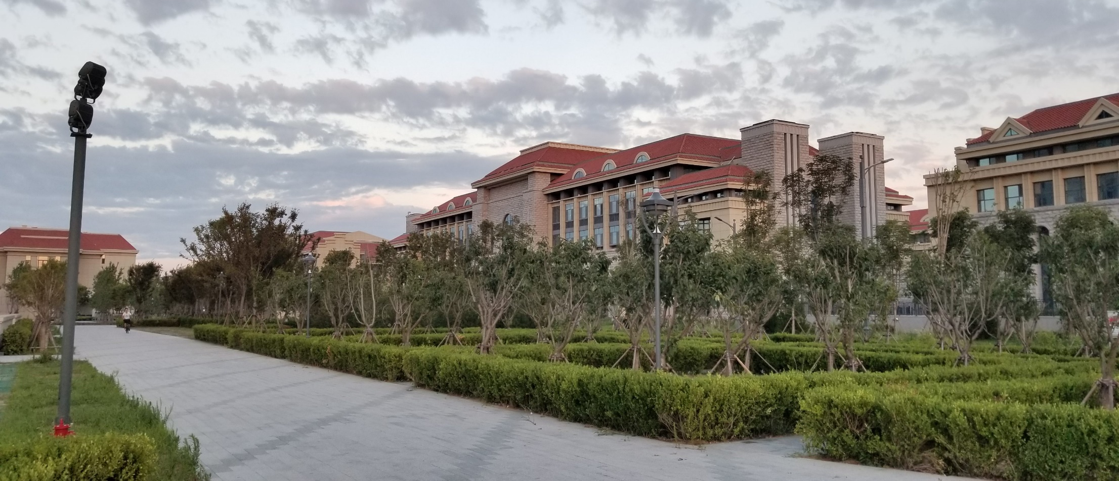
题意分析 Problem Analysis
1

Slide 4
绪论 | 题意分析 | 解题框架设计 | 面向对象与模拟题 | 实战演示 | 总结
题意分析
模拟题的定义
“模拟”意指题目对于输入和输出间的关系有了十分明确的规定，对于给定输入，人脑给出正确输出的难度不大，但是却是要用程序实现；
题目特点是题面冗长、约束条件多、关系复杂。
模拟题的级别
Lv.1：题意较为简单，考察题意阅读和字符串处理。
Lv.2：题面较长（或难以理解），但要求较为简单，题目不同部分相对独立，较少的函数调用。读题与实现需要十分耐心。
Lv.3：并非传统的模拟题，往往是对一个系统（文件系统，语法解析）。会对实现算法的复杂度有一定的要求，程序的各个部分联系紧密。经验、STL、面向对象的运用会起到关键作用。
Notes:
Lv.2 代表题 Gym-101510B 判断牌型
Lv.3 第二节小课 演示的那道题

Slide 5
绪论 | 题意分析 | 解题框架设计 | 面向对象与模拟题 | 实战演示 | 总结
题意分析
读题
题目背景：介绍一些题目中的概念，一般会严谨的给出定义。注意仔细阅读，题目所定义的概念可能与通常情况不同。
题目描述：本题需要完成的操作。可能是一段编撰的情景，但是重要的信息可能就包含在故事中，一定不要跳过某些段。
输入输出格式：具体的 IO 格式。
子任务：
部分分的特性，是否有较好拿的分数。
全部分的数据，根据数据范围选定合适的算法与数据结构。
做题时要确保自己完全明白题意，千万不要在没弄清题意的情况下尝试解题。
如果觉得解决整道题比较困难，不妨看看部分分。
Notes:
化学方程式这题，有的同学写着写着忘记了 “连环小括号“
经验之谈：对于某些题（CSP总结赛中的第4题），我有读了 6 遍才读懂的先例

Slide 6
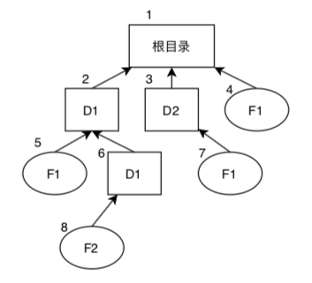
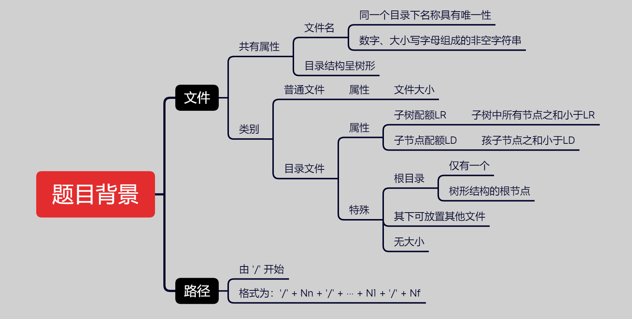
绪论 | 题意分析 | 解题框架设计 | 面向对象与模拟题 | 实战演示 | 总结
题意分析
拿 CSP202012-T3 带配额的文件系统 为例
Notes:
化学方程式这题，有的同学写着写着忘记了 “连环小括号“
经验之谈：对于某些题（CSP总结赛中的第4题），我有读了 6 遍才读懂的先例

Slide 7
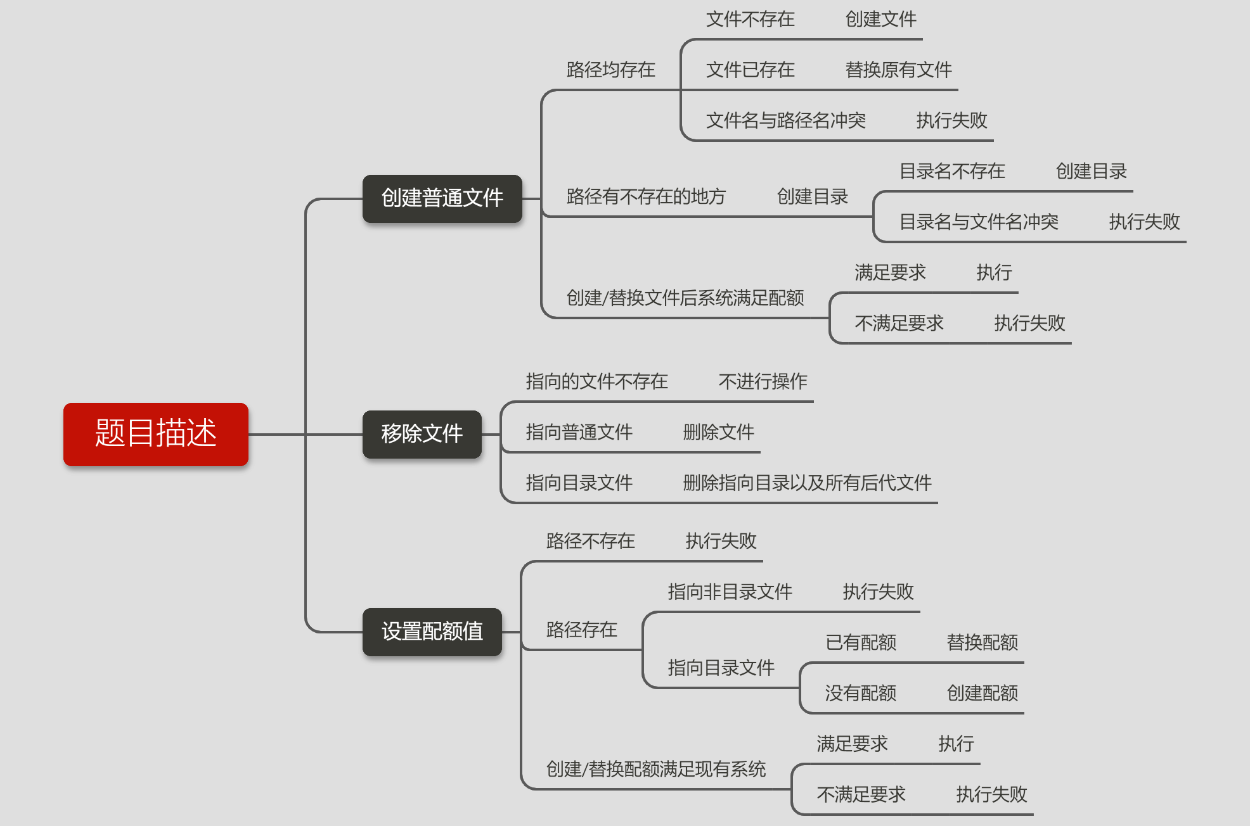
绪论 | 题意分析 | 解题框架设计 | 面向对象与模拟题 | 实战演示 | 总结
题意分析
拿 CSP202012-T3 带配额的文件系统 为例
跳转到题目分析
Notes:
化学方程式这题，有的同学写着写着忘记了 “连环小括号“
经验之谈：对于某些题（CSP总结赛中的第4题），我有读了 6 遍才读懂的先例

Slide 8

解题框架设计 Frame Design
2

Slide 9
绪论 | 题意分析 | 解题框架设计 | 面向对象与模拟题 | 实战演示 | 总结
解题框架设计
输入 str
拿 CSP201912-T3 化学方程式 为例
本题的题意是：输入化学方程式，输出是否配平（等号左右的元素数量相等）
例如：4Au+8NaCN+2H20+02=4Na( Au(CN)2)+4NaOH
步骤 1：
对于一个化学方程式，由 ‘=’ 将其分为左右两个部分
相当于求等号左右两边的式子的 <元素, 数量> 集合
例如上式左边的集合为：
{<Au, 4>,<Na, 8>,<C, 8>, <N, 8>, <H, 4>, <O, 4>}
通过判断等式两边的 <元素, 数量> 集合是否相同来判断是否配平
注意到等式左右两边形式完全相同。所以只要关注怎么算等号左边的 <元素, 数量> 集合即可 。
问题转换为：计算一个化学式的和式的 <元素, 数量> 集合
功能：计算等号左边
返回：<元素,数量>集
功能：计算等号右边
返回：<元素,数量>集
两个集合是否相等
N
Y
输出 Y
输出 N
Notes:
这里要做动画 一行一行显示
然后我们讲一下解题框架怎么去设计
先拿 化学方程式 这道题来说明吧
这个例子说明完后再来具体总结一下

Slide 10
绪论 | 题意分析 | 解题框架设计 | 面向对象与模拟题 | 实战演示 | 总结
解题框架设计
拿 CSP201912-T3 化学方程式 为例
当前的问题为：计算一个化学式的和式的 <元素, 数量> 集合
例如：4Na( Au(CN)2)+4NaOH
步骤 2：
可以发现和式是由互通的化学式通过 ‘+’ 连接生成的
求上述和式的 <元素, 数量> 集合 即分别求每个化学式的 <元素, 数量> 集合 后将其合并即可。
问题转换为：计算一个化学式的 <元素, 数量> 集合
该问题的处理在稍后的实战演示中详细讲解。
Notes:
这里要做动画 一行一行显示

Slide 11
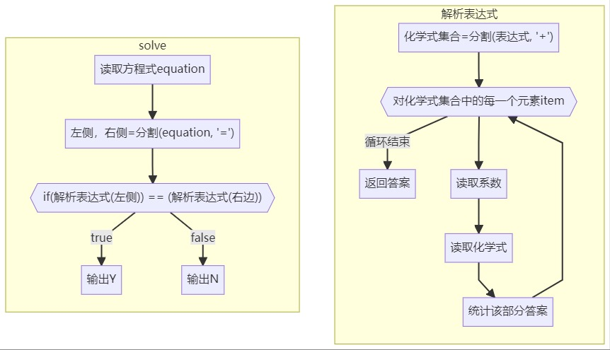
绪论 | 题意分析 | 解题框架设计 | 面向对象与模拟题 | 实战演示 | 总结
解题框架设计
拿 CSP201912-T3 化学方程式 为例
框架总结如下：
Notes:
solve(原式):
左侧公式, 右侧公式 = split(原式, '=')
左侧化学式集合 = split(左侧公式, '+')
右侧化学式集合 = split(右侧公式, '+')
define 左侧集合, 右侧集合 in <元素,数量>集合
for 化学式 in 左侧化学式集合:
左侧集合 += str2set(化学式)
for 化学式 in 右侧化学式集合:
右侧集合 += str2set(化学式)
if 左侧集合 == 右侧集合:
合法
else:
不合法

Slide 12

面向对象与模拟题 Object-oriented and Simulation
3

Slide 13
绪论 | 题意分析 | 解题框架设计 | 面向对象与模拟题 | 实战演示 | 总结
面向对象与模拟题
面向对象 (Object Oriented) 是相对于面向过程来讲的。 面向对象方法，把相关的数据和方法组织为一个整体来看待，从更高的层次来进行系统建模，更贴近事物的自然运行模式。 是一种对现实世界理解和抽象的方法。
面向对象的三大特性是：封装、继承、多态
主要关注封装这一特性，因为我们不会在 CSP、ICPC 等各种程序设计竞赛上开始设计各种接口或者是纯虚类，再写个类继承它实现它，完成一道题 —— 而是直接针对具体问题设计实现类
Notes:
面向对象的三大特点是：封装、继承、多态，当然对于后两者，大部分的同学可能都不太理解，我们这门课自然也不会去讲这两个知识点
我们今天也主要 关注封装、用到封装 这一特点，因为我们不会在CSP上、程序设计竞赛上开始设计各种接口interface或者是纯虚类，再写个类继承它实现它，完成一道题，而是直接设计某个具体的实现类
为什么有面向对象？
因为计算机科学的发展是在追求一种客观真理，而软件工程始终要围绕人的需求去发展。而在围绕着人的需求这一过程中，对现实世界理解和抽象出这种一种方法论 —— 面向对象，就没有什么不可理解的

Slide 14
绪论 | 题意分析 | 解题框架设计 | 面向对象与模拟题 | 实战演示 | 总结
面向对象与模拟题
封装的取舍
封装本要解决的问题
重复代码：对相似代码段进行抽象，总结，封装成函数体
简化用户接口 / 隐藏实现细节：只管调用，不管其内部的实现
参数和返回值的设计：难点
封装带来的问题
程序耦合：即程序间的依赖关系，比如相互调用 / 乃至多层调用，可能牵一发而动全身 (比如改需求)
代码冗余：有些代码只会封装后之后使用一次，此时再进行封装将造成代码量增加
对我们来说，取其助于解决问题的精华即可，不要过于拘束严格的面向对象！接下来实战，然后再总结。

Slide 15
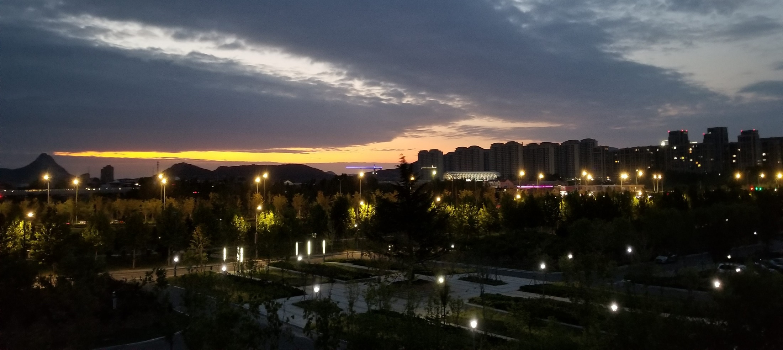
实战演示 Actual Problem Designing
4

Slide 16
绪论 | 题意分析 | 解题框架设计 | 面向对象与模拟题 | 实战演示 | 总结
实战演示1
题目：CSP201912-T3 化学方程式
继续上面提到的，现在要解决的问题变为：
计算一个化学式的 <元素, 数量> 集合
思路分享：
维护当前读取到的位置，并不断向后枚举，有以下几种可能的情况：
在化学式的最开始，读取数字作为整个化学式的系数；
接下来，循环读取一项，以及该项可能存在的系数
对于一项，可能是一个元素符号，可能是括号内一个新的化学式
不难发现，上述操作都基于两种原子操作：
读取一个元素符号 readElement
读取一个系数（整数） readCoef

Slide 17
绪论 | 题意分析 | 解题框架设计 | 面向对象与模拟题 | 实战演示 | 总结
实战演示1
题目：CSP201912-T3 化学方程式
要解决的问题变为：计算一个化学式的 <元素, 数量> 集合
思路分享：
维护当前读取到的位置，并不断向后枚举，可能遇到的情况有以下三种：
遇到一个 ‘(’ ，说明后面是一个新的化学式，递归调用当前函数。
遇到一个 ‘)’ ，说明当前化学式已经结束，返回统计结果，后面可能接一个系数，在返回后读取系数。
大写字母，说明遇到了一个元素，读取元素和后面的系数，加入统计结果。
Notes:
<元素,数量>集合 str2set(str:string&, pos:int&):
define 答案 in <元素,数量>集合
化学式总系数 = read_int();
while pos < str.length():
if str[pos] == '(': // 递归解决
答案 += str2set(str, pos + 1)
else if str[pos] == ')': // 当前化学式已处理完毕
化学式总系数 = read_int(str, pos + 1)
break
else : // 读取元素
元素 = read_symbol(str, pos)
数量 = read_int(str, pos)
res += {元素, 数量}
return res * 化学式总系数

Slide 18
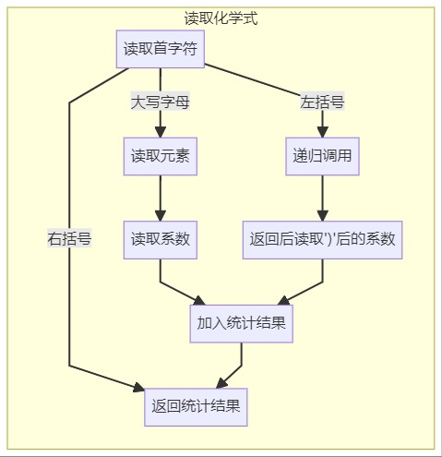
绪论 | 题意分析 | 解题框架设计 | 面向对象与模拟题 | 实战演示 | 总结
实战演示1
Notes:
<元素,数量>集合 str2set(str:string&, pos:int&):
define 答案 in <元素,数量>集合
化学式总系数 = read_int();
while pos < str.length():
if str[pos] == '(': // 递归解决
答案 += str2set(str, pos + 1)
else if str[pos] == ')': // 当前化学式已处理完毕
化学式总系数 = read_int(str, pos + 1)
break
else : // 读取元素
元素 = read_symbol(str, pos)
数量 = read_int(str, pos)
res += {元素, 数量}
return res * 化学式总系数

Slide 19
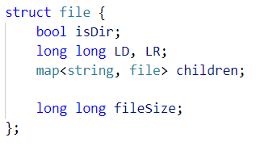
绪论 | 题意分析 | 解题框架设计 | 面向对象与模拟题 | 实战演示 | 总结
实战演示2
题目：CSP202012-T3 带配额的文件系统 跳转到题目描述
题目分析：
数据结构
应该是树形结构
普通文件和目录文件一视同仁，使用一个bool变量区分类型
普通文件记录大小，目录文件记录配额和孩子文件
初步设计：

Slide 20
绪论 | 题意分析 | 解题框架设计 | 面向对象与模拟题 | 实战演示 | 总结
实战演示2
题目：CSP202012-T3 带配额的文件系统 跳转到题目描述
题目分析：
解析路径
对于输入的路径，应该解析出路径上各个目录的名字
查找路径
对于输入的路径，应该找到路径上各个文件的位置
返回一个指针数组保存路径上各级目录指针
如果从某一步骤找不到了，则直接返回

Slide 21
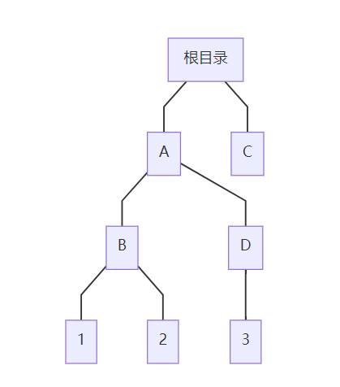
绪论 | 题意分析 | 解题框架设计 | 面向对象与模拟题 | 实战演示 | 总结
实战演示2
题目：CSP202012-T3 带配额的文件系统 跳转到题目描述
题目分析：
解析路径
对于输入的路径，应该解析出路径上各个目录的名字
查找路径
“/A/B/1”
“” “A” “B” “1”
[] [] [] []
思考：
如何判断是否找到？
如何判断找到的是目录文件还是普通文件

Slide 22
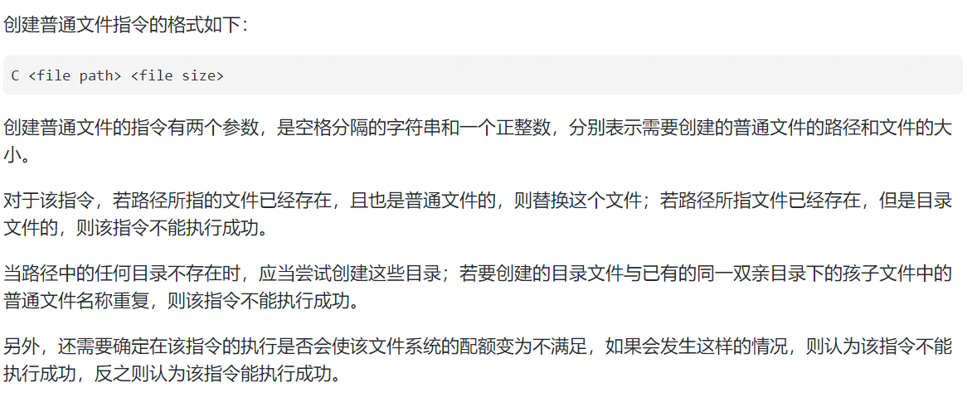
绪论 | 题意分析 | 解题框架设计 | 面向对象与模拟题 | 实战演示 | 总结
实战演示2
题目：CSP202012-T3 带配额的文件系统
题目分析：
创建普通文件

Slide 23
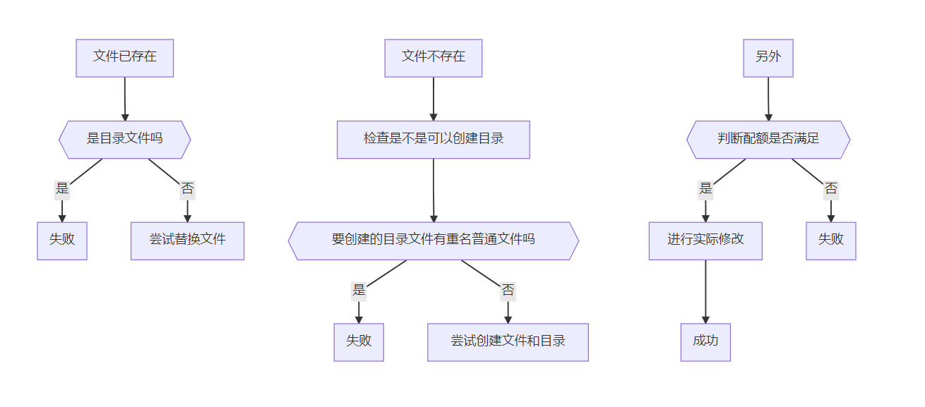
绪论 | 题意分析 | 解题框架设计 | 面向对象与模拟题 | 实战演示 | 总结
实战演示2
题目：CSP202012-T3 带配额的文件系统
题目分析：
创建普通文件

Slide 24
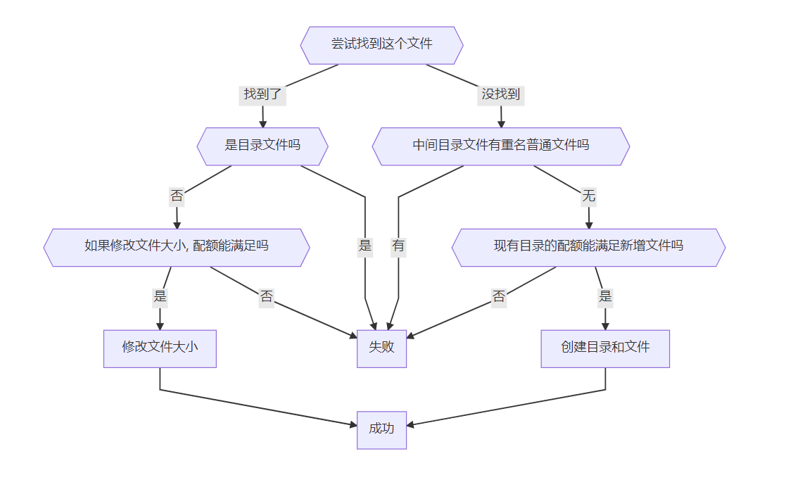
绪论 | 题意分析 | 解题框架设计 | 面向对象与模拟题 | 实战演示 | 总结
实战演示2
题目：CSP202012-T3 带配额的文件系统
题目分析：
创建普通文件

Slide 25
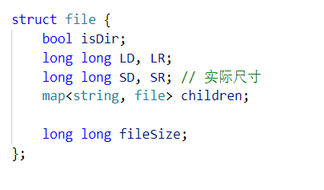






绪论 | 题意分析 | 解题框架设计 | 面向对象与模拟题 | 实战演示 | 总结
实战演示2
题目：CSP202012-T3 带配额的文件系统
题目分析：
检查配额是否满足
需要检查包含指定文件的所有路径
是否可以通过遍历子树统计文件大小？
直接做可能超时
需要在结构体里开变量，保存后代总尺寸和目录下文件的总尺寸
值发生变化时时刻根据变化量修改

Slide 26
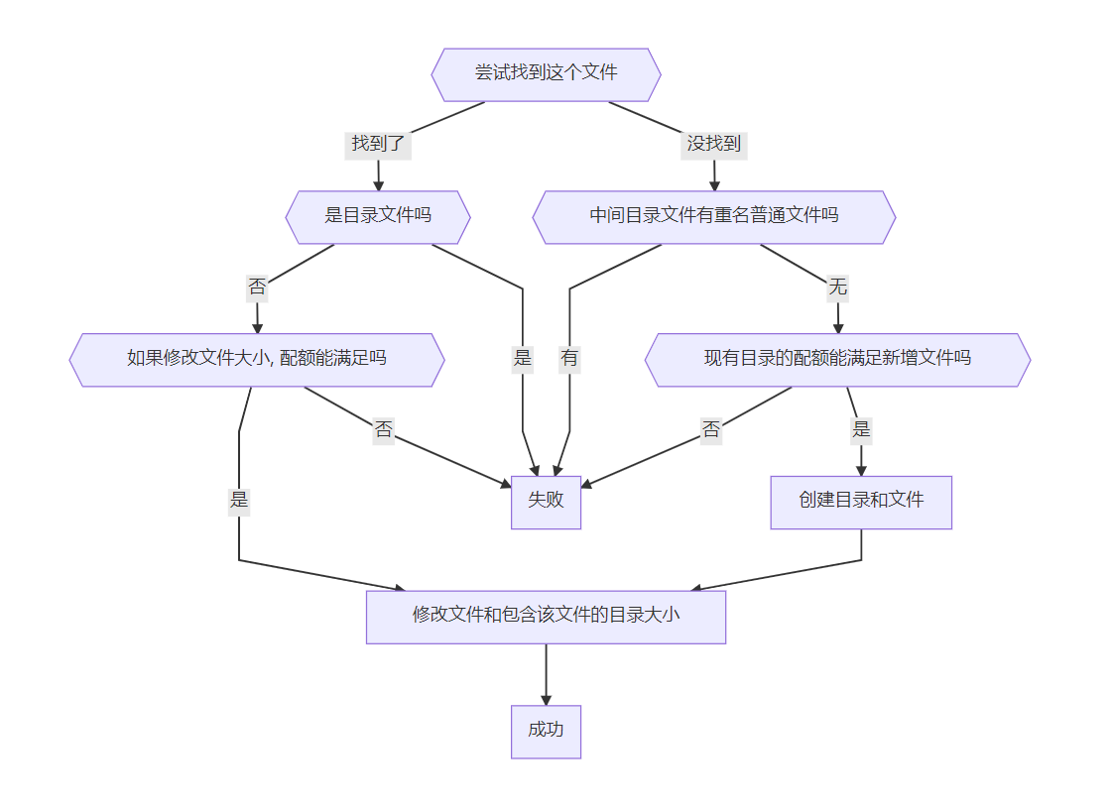
绪论 | 题意分析 | 解题框架设计 | 面向对象与模拟题 | 实战演示 | 总结
实战演示2
题目：CSP202012-T3 带配额的文件系统
题目分析：
创建普通文件（修改）

Slide 27
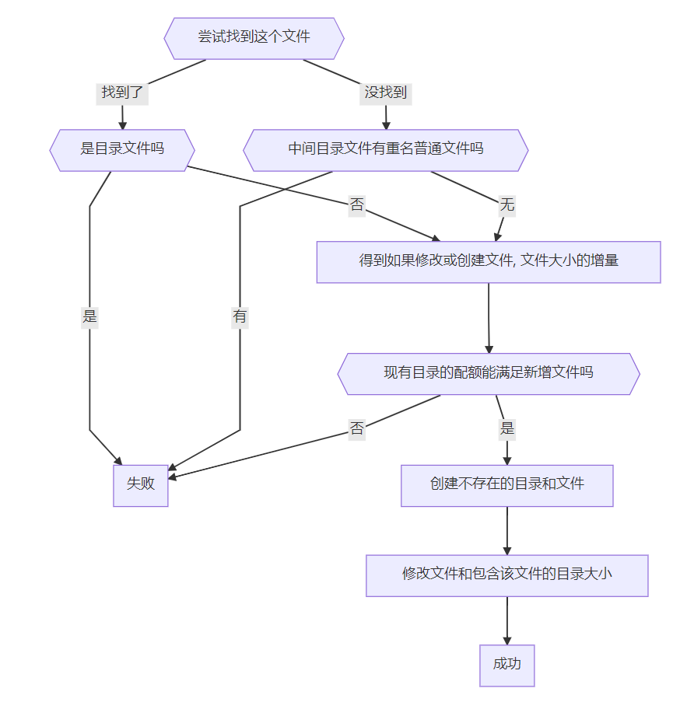
绪论 | 题意分析 | 解题框架设计 | 面向对象与模拟题 | 实战演示 | 总结
实战演示2
题目：CSP202012-T3 带配额的文件系统
题目分析：
创建普通文件
消除一部分冗余

Slide 28
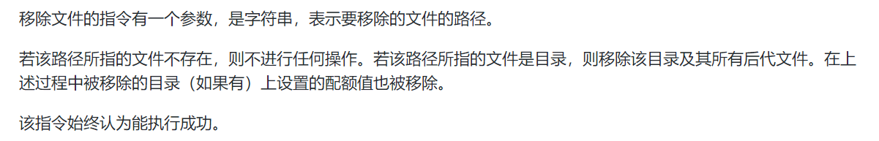
绪论 | 题意分析 | 解题框架设计 | 面向对象与模拟题 | 实战演示 | 总结
实战演示2
题目：CSP202012-T3 带配额的文件系统
题目分析：
移除文件

Slide 29
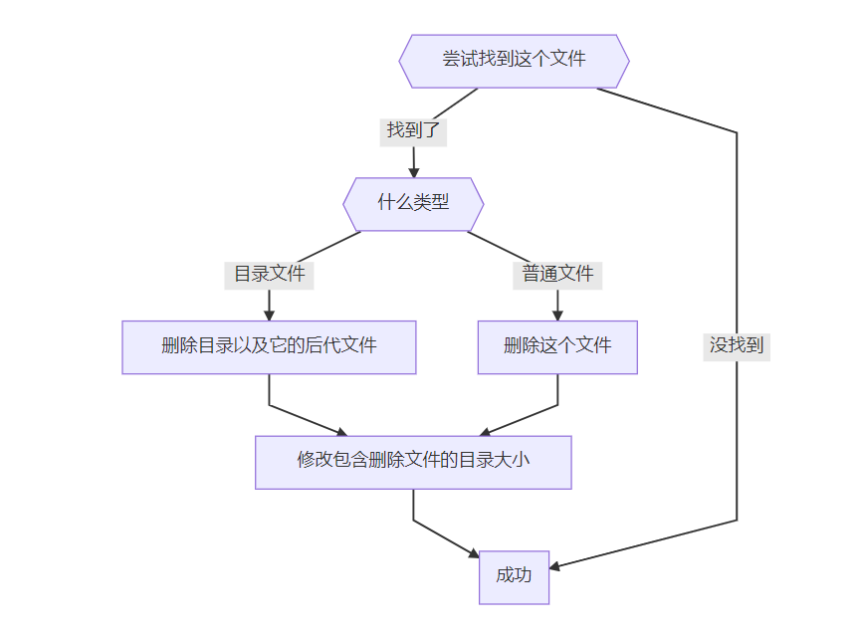
绪论 | 题意分析 | 解题框架设计 | 面向对象与模拟题 | 实战演示 | 总结
实战演示2
题目：CSP202012-T3 带配额的文件系统
题目分析：
移除文件

Slide 30
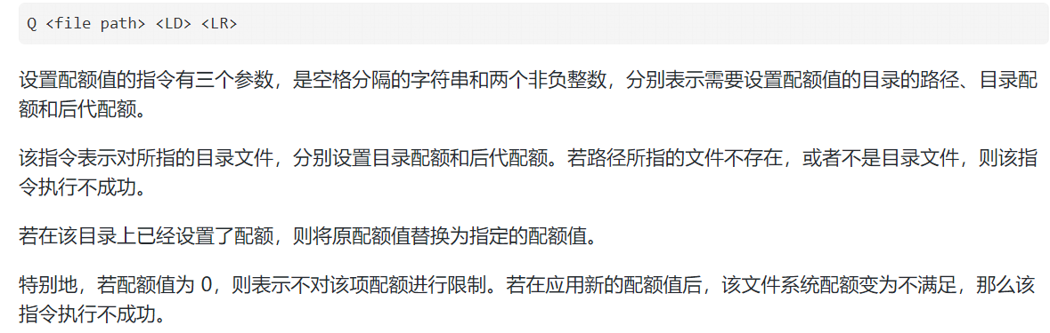
绪论 | 题意分析 | 解题框架设计 | 面向对象与模拟题 | 实战演示 | 总结
实战演示2
题目：CSP202012-T3 带配额的文件系统
题目分析：
设置配额

Slide 31
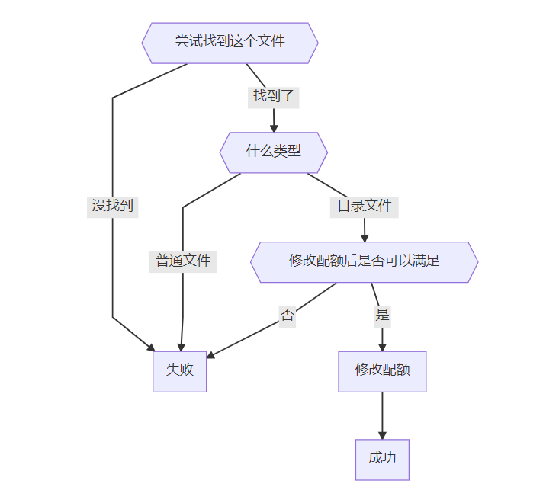
绪论 | 题意分析 | 解题框架设计 | 面向对象与模拟题 | 实战演示 | 总结
实战演示2
题目：CSP202012-T3 带配额的文件系统
题目分析：
设置配额

Slide 32
绪论 | 题意分析 | 解题框架设计 | 面向对象与模拟题 | 实战演示 | 总结
总结
题意分析之利用时限计算复杂度设计数据结构：
设计树形数据结构时比起 O(n) 用 map 可以 O(logn) 来找子目录；
分析时限，发现设置配额时计算重新计算是否合法，单次计算的复杂度可能退化为 O(n)，所以在新增与删除时进行维护。
解题框架设计之从何入手：
如果不知从何入手，不要盲目的开始写，建立框架最为重要；
然后对于一个 “功能” 不要一上来就写细节，而是假装已经封装写好了，从而先避免细节，来关注整体设计。
面向对象中之封装不要过于拘束：
类似的抉择还会有的，坚持高内聚的架构，还是肆意放飞，你写代码舒服就好的。毕竟现在只是为了解决一道题，以后工程架构时这些经历会帮助你的。

Slide 33
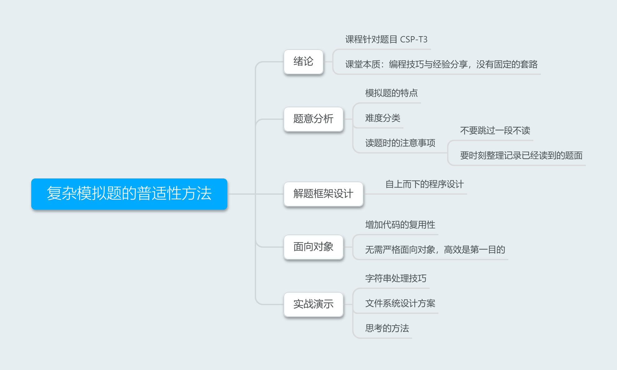
绪论 | 题意分析 | 解题框架设计 | 面向对象与模拟题 | 实战演示 | 总结
总结
今日学到

Slide 34
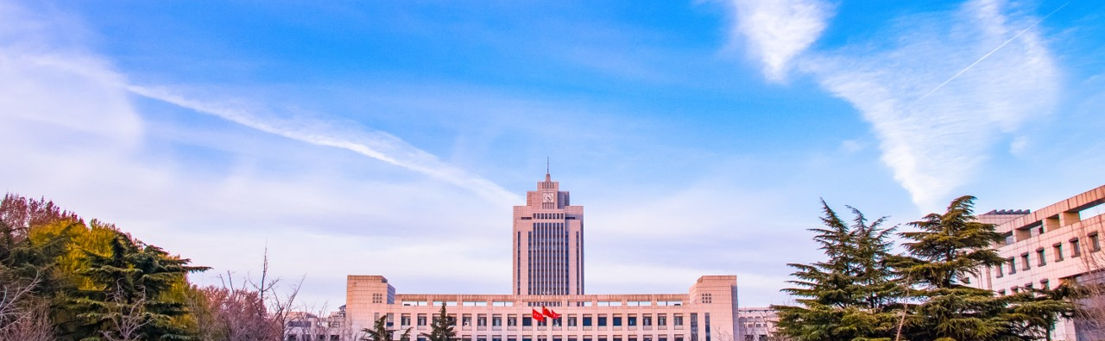

感谢收听
Thank You For Your Listening

